Slide 1
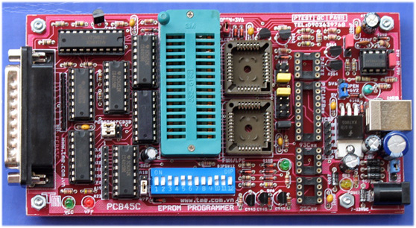
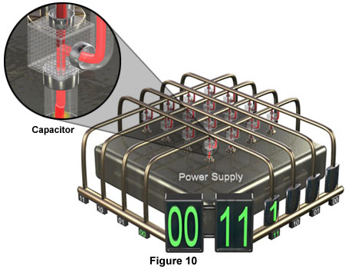
BÀI 6: TỤ ĐIỆN

Slide 2
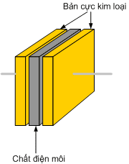
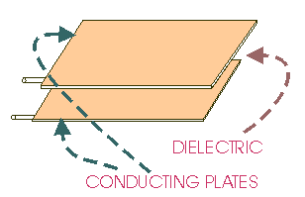
I. TỤ ĐIỆN
1. Cấu tạo
d
ĐIỆN MÔI
HAI BẢN KIM LOẠI
Tụ điện là một hệ hai vật dẫn đặt gần nhau và ngăn cách nhau bằng một lớp cách điện.
C
Kí hiệu:

Slide 3
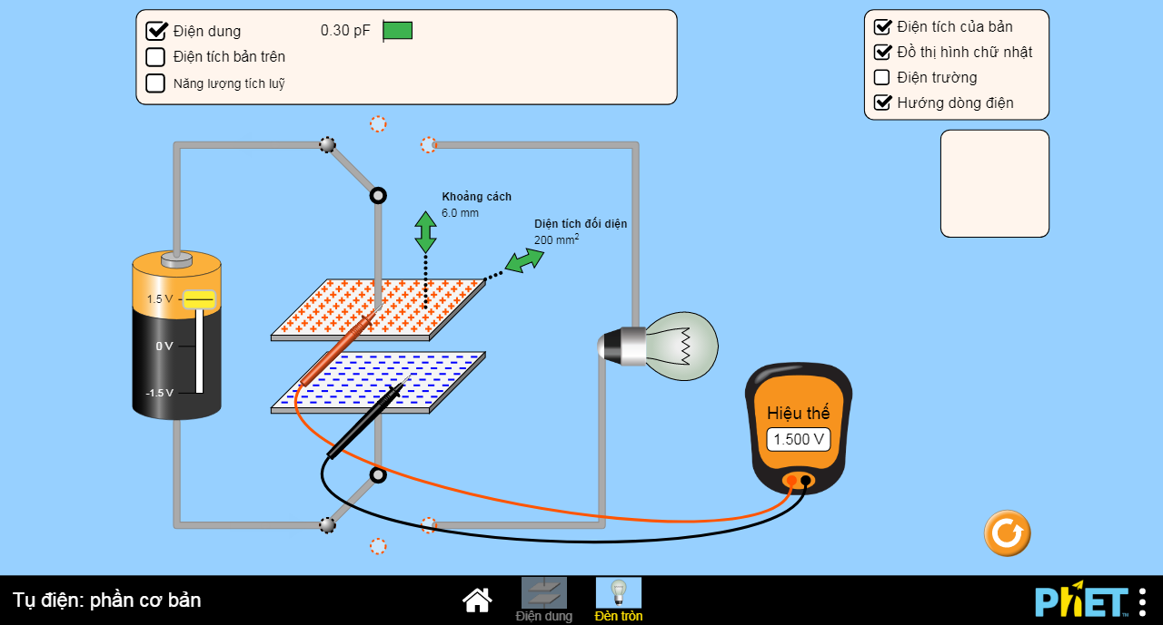
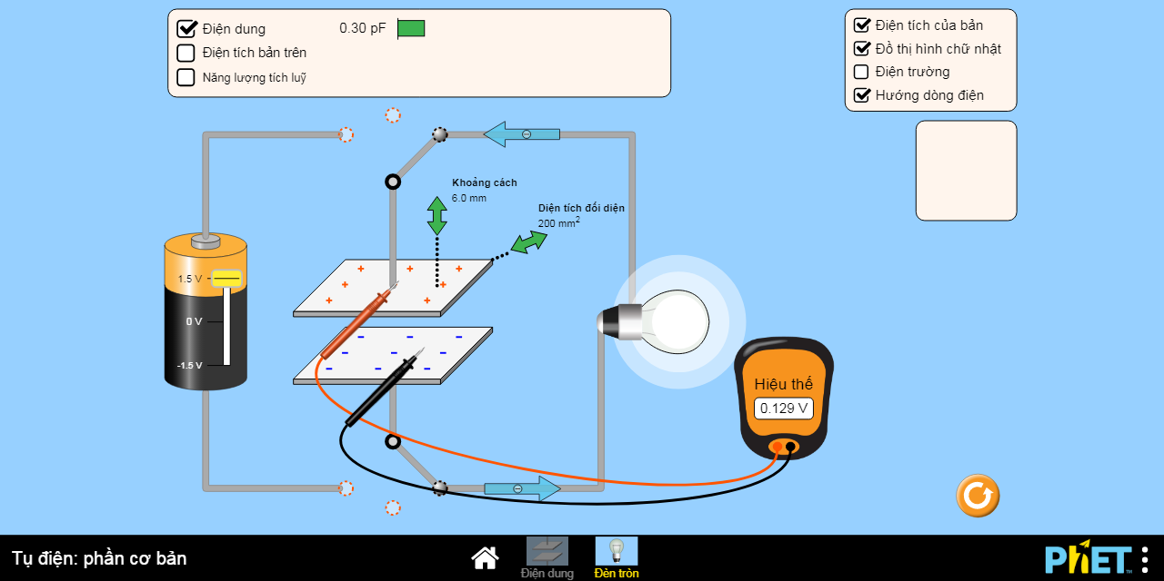
I. TỤ ĐIỆN
2. Nhiệm vụ của tụ điện: Tích điện và phóng điện

Slide 4
Làm thế nào để tích điện cho tụ điện?
3. Cách tích điện của tụ điện
+ -
A
B
Nối hai bản tụ điện vào hai cực của nguồn điện.
Tụ điện sẽ tích điện.

Slide 5
4. Quy ước điện tích của tụ
- Điện tích trên hai bản tụ điện bằng nhau về độ lớn nhưng trái dấu.
- Độ lớn của điện tích trên bản tích điện dương được gọi là điện tích của tụ điện.
Kí hiệu : q , Q
Đơn vị : C ( Coulomb)
+ -
A
B

Slide 6
Hoạt động nhóm trả lời các câu hỏi sau đây:
II. ĐIỆN DUNG CỦA TỤ ĐIỆN
C1: Để đặc trưng cho khả năng tích điện của tụ điện, người ta đưa ra đại lượng nào?
C2: Viết công thức điện dung của tụ? Nêu tên gọi và đơn vị các đại lượng?
C3: Nêu đơn vị của điện dung và các ước của Fara?
C4: Các nhóm quan sát hình ảnh tụ điện trên màn hình, cho biết 2 thông số ghi trên tụ điện có ý nghĩa gì?
C5: Nêu các loại tụ điện?

Slide 7
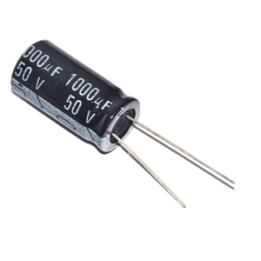
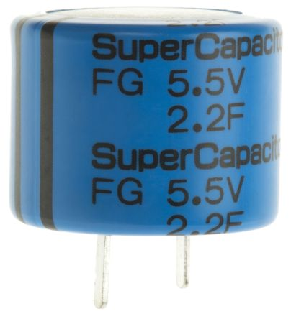
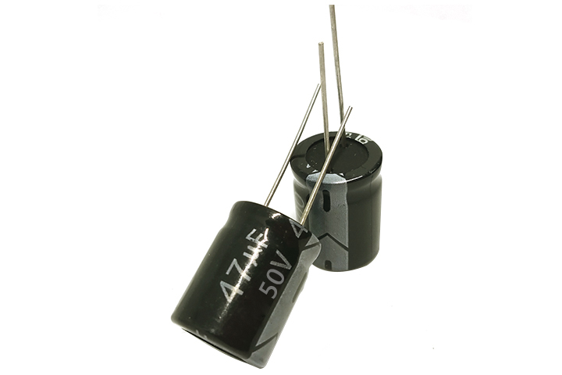
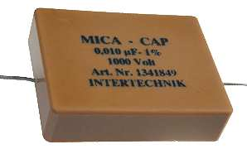
Hình ảnh tụ điện

Slide 8
Điện dung của tụ điện là gì?
+
+
+
+
+
+
+
+
+
+
+
+
+
+
+
+
…
U₁
U_{n} = n U₁
U₂ = 2 U₁
Q₁
Q₂= 2 Q₁
Q_{n}= n Q₁
Hãy nhận xét các tỉ số
Nhiệt dung của tụ điện

Slide 9
Định nghĩa điện dung của tụ điện
II. Điện dung của tụ điện
1. Định nghĩa:
Điện dung của tụ điện là đại lượng đặc trưng cho khả năng tích điện của tụ điện ở một hiệu điện thế nhất định.

Slide 10
Định nghĩa điện dung của tụ điện
2. Công thức
U : Hiệu điện thế giữa hai bản tụ (V)
Q : Điện tích của tụ điện (C)
C : Điện dung của tụ điện (F)
3. Đơn vị: Fara (F)
1mF = 10⁻³F; 1μF = 10⁻⁶ F
1 nF = 10⁻⁹ F; 1 pF = 10⁻¹² F
Lưu ý: C ∉ Q, U
4. Ý nghĩa: 2 thông số ghi trên vỏ tụ điện: là giá trị điện dung và hiệu điện thế tối đa

Slide 11
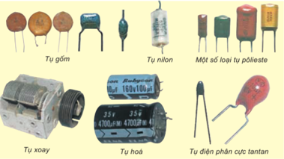
3. Phân loại tụ điện
Phân loại và gọi theo chất làm điện môi

Slide 12
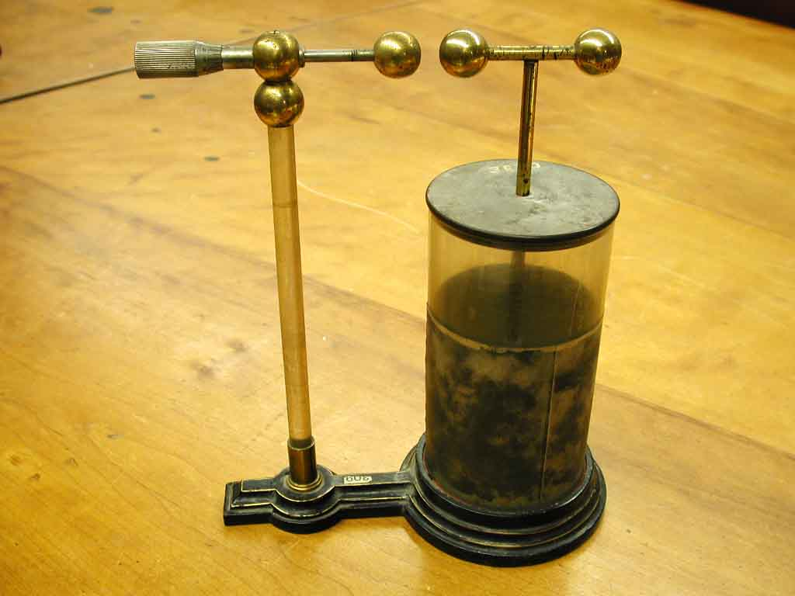
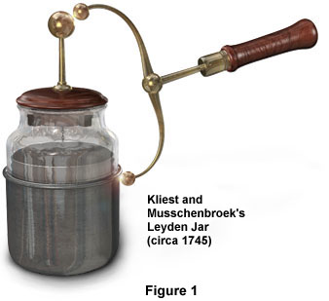
Tụ điện Chai Lâyđen
III. CÁC LOẠI TỤ ĐIỆN
Là tụ điện cổ nhất.
Nó gồm một chai thủy tinh dùng làm điện môi, mặt trong và mặt ngoài có dán 2 lá nhôm hoặc thiếc dùng làm 2 bản.
Chai Lâyđen hay được dùng trong các thí nghiệm về tĩnh điện.

Slide 13
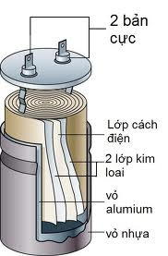
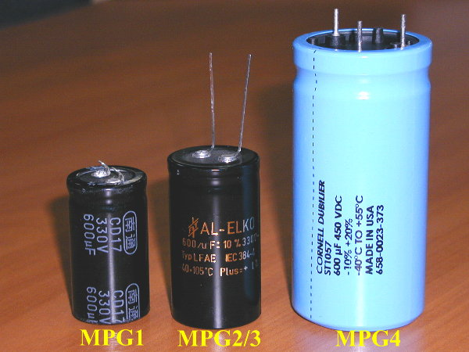
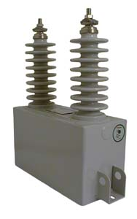
Tụ mica
Tụ giấy
Tụ sứ
Tụ điện hóa học

Slide 14
Ứng dụng của tụ điện
Trong các dụng cụ điện
Máy bơm
Máy tính

Slide 15
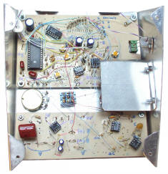
Ứng dụng của tụ điện
Vi mạch điện tử

Slide 16
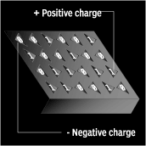
Ứng dụng của tụ điện
Trong máy vi tính
Tụ trong CPU
Tụ trong Ram

Slide 17
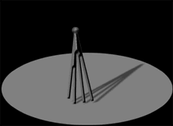
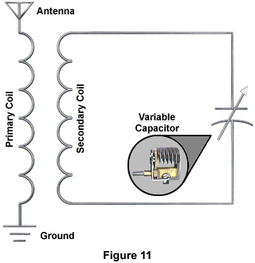
Ứng dụng của tụ điện
Trong vô tuyến truyền thông

Slide 18
Câu 1: Điện dung của tụ điện có đơn vị là
fara(F)
B. Cu lông(C)
C. Jun(J)
D. Niutơn(N)

Slide 19
Câu 2: Đại lượng nào đặc trưng cho khả năng tích điện của một tụ điện?
A. Cường độ điện trường trong tụ điện.
B. Điện dung của tụ điện.
C. Điện tích của tụ điện.
D. Hiệu điện thế giữa hai bản của tụ điện

Slide 20
Câu 3: Chọn phương án đúng. Điện dung của một tụ điện nhất định phụ thuộc…
A. Hiệu điện thế giữa hai bản
B. Điện tích của tụ điện
C. Hiệu điện thế và điện tích của tụ điện
D. Kích thước và hình dạng của tụ

Slide 21
Câu 4: Nếu hiệu điện thế giữa hai bản tụ tăng 2 lần thì điện dung của tụ…
A. tăng hai lần
B. giảm hai lần
C. tăng 4 lần
D. không đổi

Slide 22
Vận dụng
Đặt vào hai bản của tụ điện một hiệu điện thế 40V , biết điện dung của tụ là thì điện tích của tụ lúc này bằng?

